Slide 1

Тренинг на стрессоустойчивость
«Как победить
думскроллинг»

Slide 2
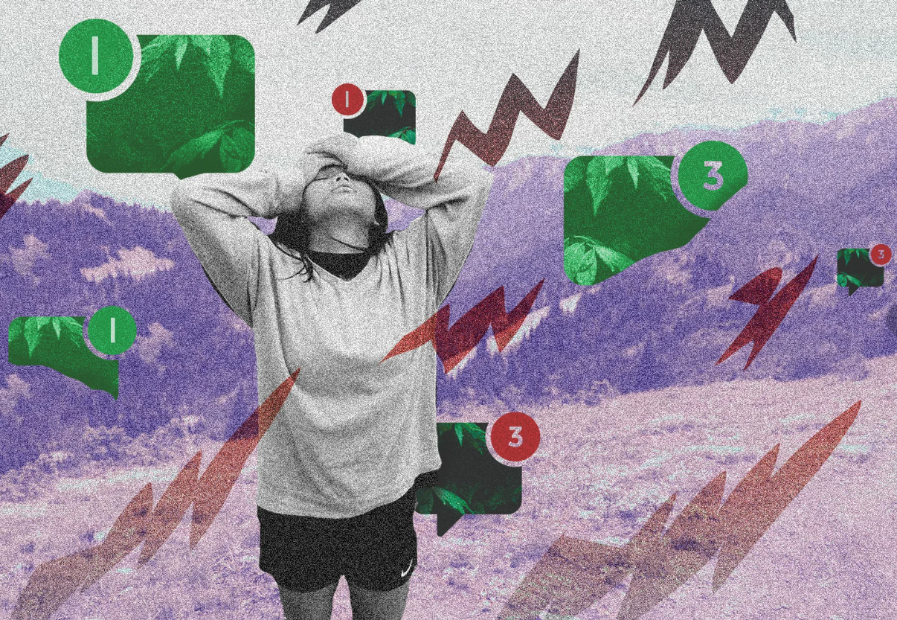
Думскроллинг – это неконтролируемое желание человека систематически просматривать новостной контент в сети, вычитывая только ту информацию, которая освещает плохие события. Несмотря на то, что получаемые сведения несут болезненный и разрушительный характер для его эмоционального состояния, он старается с каждым разом всё глубже погружаться в ту тему, которая его «зацепила».

Slide 3
Думскроллинг вредит психике и физическому здоровью.
Постоянное чтение плохих новостей не стабилизирует психо-эмоциональное состояние, как изначально кажется. Напротив, оно расшатывает нервную систему, порождая тревожность и стрессы. Они, в свою очередь, могут привести к паническим атакам и серьёзным расстройствам психики, если вовремя не распознать проблему и не решить её.
На основании изучения думскроллинга необходимо разработать правила “информационной гигиена, то есть: правила работы с источниками информации в интернете, контроль потраченного на соцсети времени и т.п. Всё это поможет ограничить вредное воздействие на психику человек большого количества негативной информации из интернета

Slide 4
Упражнение «Распознаем эмоции»
Представьте ту ситуацию, которая волнует, но не говорите о ней вслух. (Говорите медленно, предложите участникам закрыть по желанию глаза.) Спросите себя, почему она произошла.
Как вы чувствовали себя в ней эмоционально и физически?
Что вы хотели сделать в качестве реакции на свои чувства? Ч
то вы сделали и сказали?
Как ваши эмоции и действия повлияли на вас позже?
(2 минуты на упражнение.)

Slide 5
Упражнение «Преодолеваем преграды, проявляем положительные эмоции»
Теперь подумайте, как ваши эмоции повлияли на ваши мысли и поведение.
Помните, чтобы изменить отрицательные эмоции, необходимо изменить отрицательные мысли.
И наоборот.
Подумайте в этом направлении. Что вы можете сделать, чтобы изменить свою эмоцию в той ситуации, которая вас волновала, на положительную? Действуйте мысленно по схеме: эмоция-мысли-поведение-эмоция.
(2 минуты, чтобы выполнить упражнение.)

Slide 6
Упражнение
«Снижаем физическую уязвимость»
Когда мы переживаем эмоции и анализируем мысли, мы сразу активизируем вопросы, связанные с жизнедеятельностью вашего организма. Помните, что ваши эмоции и мысли и их знак могут быть связаны с вашим питанием, сном и физической активностью.
Не забывайте контролировать эти составляющие. Вспомните, как и когда питание или сон влияли на ваши эмоции, например, вы чувствовали раздражение, злость, если мало спали или не успели позавтракать?

Slide 7
Упражнение на координацию
«Грека»
Попросите участников встать в круг и вслух произнести вслух хором известную скороговорку: «Ехал Грека через реку, видит Грека – в реке рак. Сунул Грека руку в реку, рак за руку Греку – цап». Далее попросите еще раз повторить скороговорку, но слово «Грека» замените движением или жестом, например, взмахом руки. Когда участники произносят скороговорку в третий раз, замените уже два слова разными движениями – «Грека» и «рука». Например, вместо «грека» взмахните рукой, а вместо «рука» – сожмите руку в кулак. В четвертый раз замените движениями три слова – «Грека», «река», «рука». Участвуйте в упражнении вместе с педагогами, чтобы показать группе движения.

